Slide 1

Journée Entreprise Lycée Raspail
Marc de Fleury
Louis Parent
07 mars 2017
Notes:
Tour de Table
Suite à Présentation brève de l’Equipe Stabiplan, nom et fonction
Présentation un à un des participants, Nom de société, nom de famille, fonction, type d’activité : BE Conception, Exe, Installateur… CVC, Elec ?

Slide 2
Profil
Notes:
Commençons par l’entreprise elle-même.

Slide 3

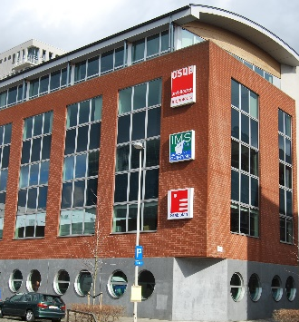
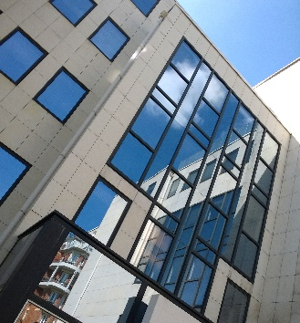
Stabiplan
170 employés
Fondée en 1990
8,500
utilisateurs
3,500
clients
France
Belgique
Pays-Bas
Roumanie
Allemagne
Autriche
Notes:
We are in business to help engineers. Being a leader we are able to provide knowledge to optimize business processes using Stabicad on top of Autodesk platforms.
‘Better’ can be interpreted in two ways: we help people to design better, and using Stabicad will result in better building services / technical installations.

Slide 4

Mission
Notes:
Nous allons dès à présent nous intéresser à la mission de Stabiplan dans le marché des MEP. Comment aborder facilement le BIM?

Slide 5
Mission
Stabiplan accompagne ses partenaires dans la conception, l’exécution et l’installation technique MEP (fluides) du bâtiment.
Notes:
We are in business to help engineers. Being a leader we are able to provide knowledge to optimize business processes using Stabicad on top of Autodesk platforms.
‘Better’ can be interpreted in two ways: we help people to design better, and using Stabicad will result in better building services / technical installations.

Slide 6

Autodesk Gold Partner
Notes:
We are a dedicated Autodesk Gold Partner and Building and MEP specialized.
Besides sales, support and consultancy in these specific areas, we are also an Authorized Training Center and Autorized Developer.

Slide 7
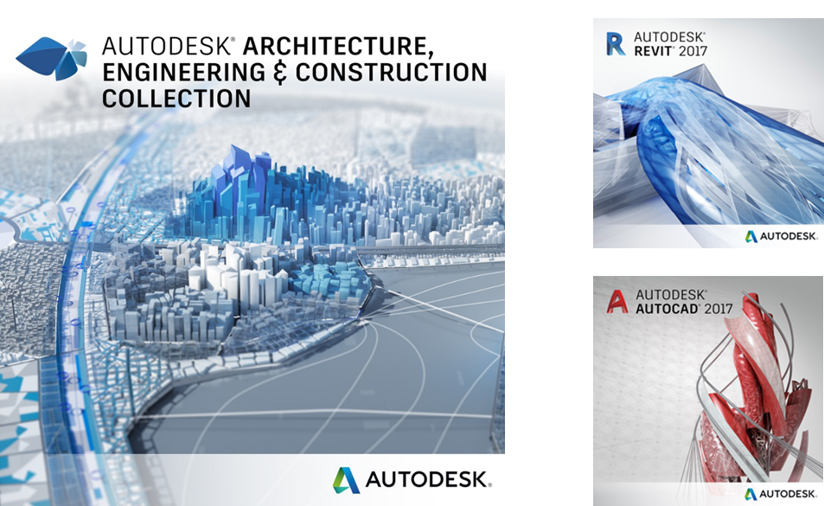
Spécialiste en MEP
Notes:
As an Autodesk MEP specialized partner we deliver the whole product portfolio of Autodesk and we help you with subsrciption renewals and licence management.
The Autodesk® Building Design Suite combines Building Information Modeling (BIM) and CAD tools so that you can more efficiently design, visualize, and simulate. Design and achieve better buildings with a complete software solution for building design. The Premium edition of BDS is intended for architects and engineers who need a comprehensive set of tools for realizing their building and installation models in Revit and AutoCAD. Autodesk Building Design Suite Ultimate provides everything needed for BIM: innovative Revit software, the trusted AutoCAD software for efficient documentation, and 3D Studio Max for attractive visualizations. Fabrication software products—Fabrication CADmep™, Fabrication ESTmep™, and Fabrication CAMduct™—help extend Building Information Modeling (BIM) workflow to mechanical, electrical, and plumbing (MEP) specialty contractors.

Slide 8
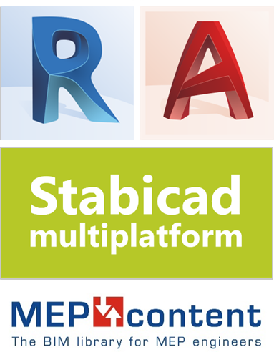
Solutions Stabiplan
Stabicad pour Revit
Stabicad pour AutoCAD
MEPcontent.eu

Slide 9
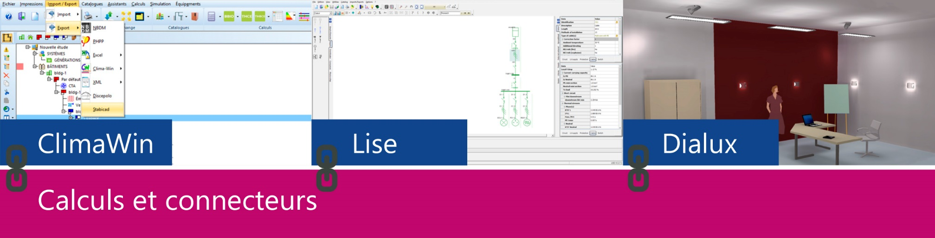
Calculs et connecteurs

Slide 10
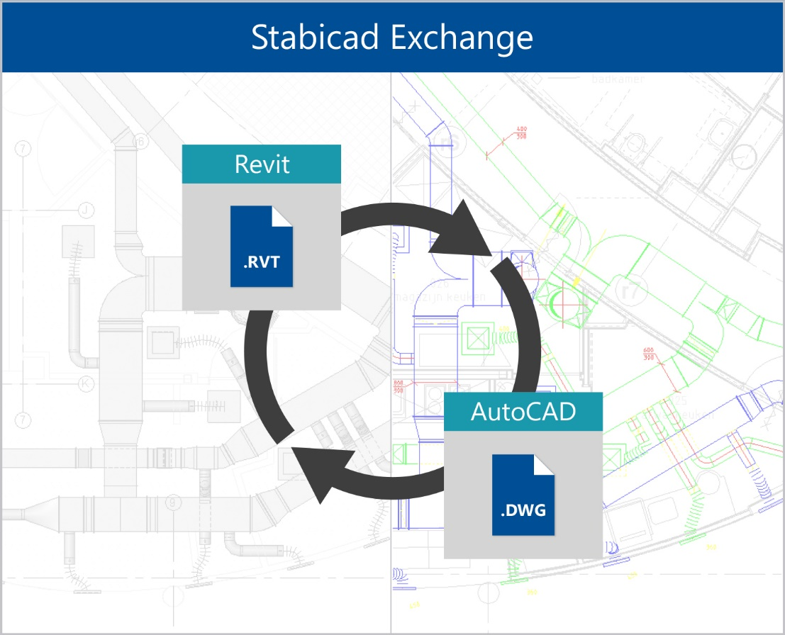
Passerelle d’échange
Notes:
With the powerfull Exchange functionality of Stabicad 10 engineers cooperate easily on the various platforms.
Models and drawing elements go back and forth. The platform is just a given fact.
Exchange with colleagues and thirs parties is easy.
You combine detailled drawing and high quality 3D design.
Permet à l’ensemble des BE, installateurs de pouvoir être à égalité de chance dans le BIM ou tout du moins comment leur facilité le passage vers le BIM.

Slide 11
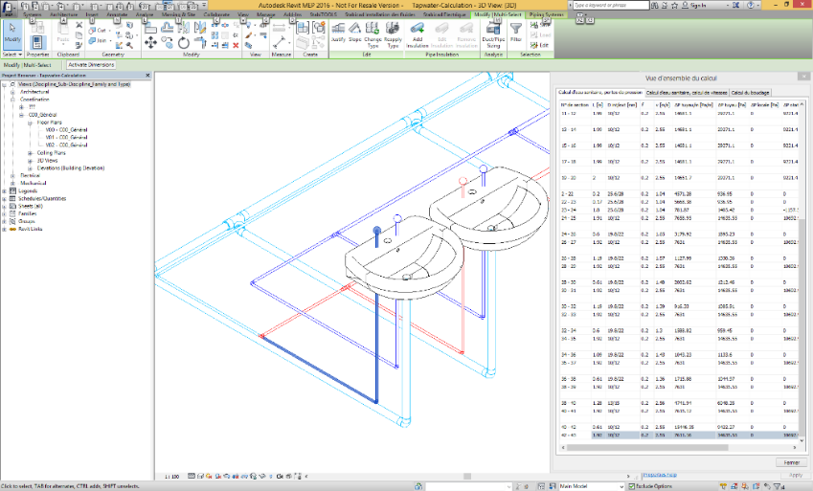
Modules de Calculs Intégrés dans Revit
pour :
les systèmes de Ventilation,
les systèmes de Chauffage et Climatisation,
les systèmes de Distribution d’Eau Sanitaire et Bouclage,
les systèmes d’Evacuation
Calculs intégrés dans le BIM :
- énorme avantage de vitesse
- contrôle des systèmes simplifiés
- basé sur les normes et standards Français (DTU)

Slide 12

Quelques Clients

Slide 13


Slide 14



Salons

Slide 15
Notes:
Van harte welkom op het grootste BIM event voor de bouw- en installatiebranche.
Geweldig dat we met meer dan 600 mensen hier in Rotterdam zijn.
Also a special word of welcome to our guests from Belgium, France, Germany and Romania.
We are glad to have you in our midst.

Slide 16

MERCI !
Notes:
BIM is LIVE. Real live.

